Slide 1


TECNICHE DI GESTIONE DELLA SICUREZZA
Sara D’Angiolella, Lorenzo Bertinelli e Dylan Mozzillo

Slide 2

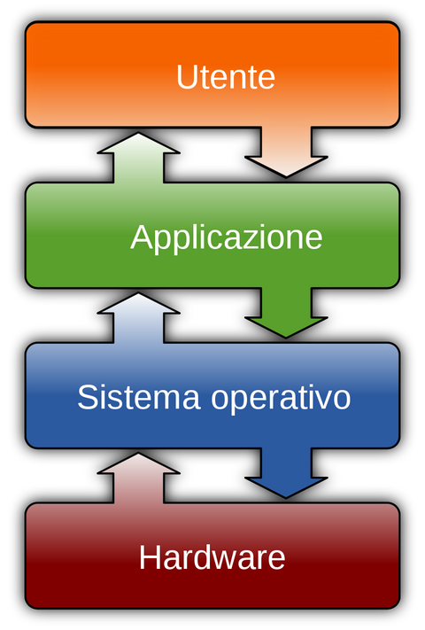
INTRODUZIONE
Il sistema operativo è un programma che funge da intermediario tra utente e l’hardware di un computer

Slide 3
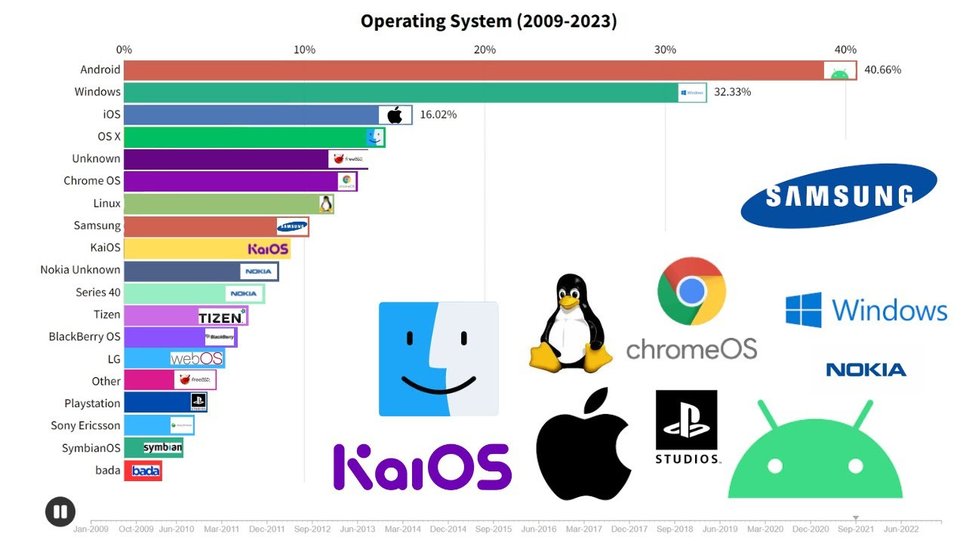

Slide 4

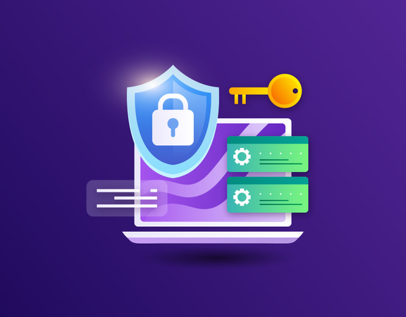
SICUREZZA E PROTEZIONE DEI COMPUTER
Tre obiettivi fondamentali:
Confidenzialità: non deve essere possibile a persone o sistemi non autorizzati accedere a risorse per le quali non dispongono di una specifica autorizzazione
Integrità: non deve essere possibile a persone o sistemi non autorizzati creare, modificare o eliminare risorse per le quali non dispongono di una specifica autorizzazione
Disponibilità: non deve essere possibile impedire l'accesso a persone o sistemi alle risorse per le quali dispongono di una specifica autorizzazione.
Differenza tra sicurezza e protezione:
Sicurezza: misura il grado di confidenza nell'integrità di un computer nelle sue componenti hardware e software e dei dati che esso gestisce;
Protezione: è l'insieme dei meccanismi che controllano l'accesso di utenti e processi alle risorse di un computer, sia hardware sia software, allo scopo di garantirne la sicurezza.

Slide 5
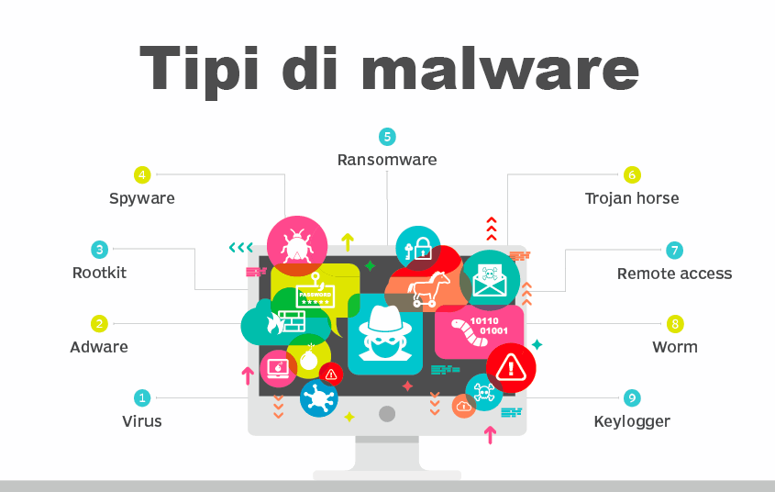
Tipi di attacchi malevoli:
Passivi: sono mirati a compromettere la confidenzialità dei dati.
Attivi: mirano a violare l'integrità dei dati o lo stato di configurazione dei sistemi.
DoS (Denial Of Service): è un tipo di attacco che cerca di compromettere l'integrità dei dati o dello stato di configurazione dei sistemi.

Slide 6
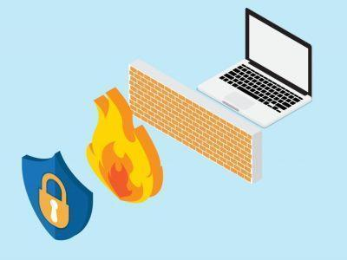
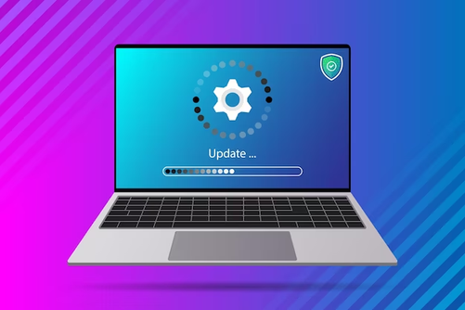


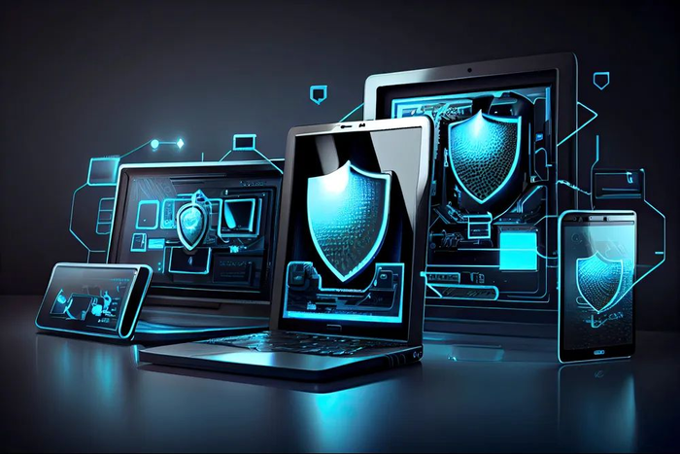
Approfondimenti
1.Firewall
2.Aggiornamenti del software
3.Backup regolari dei dati
4.Sensibilizzazione alla sicurezza
5.Monitoraggio e rilevamento dei rischi

Slide 7
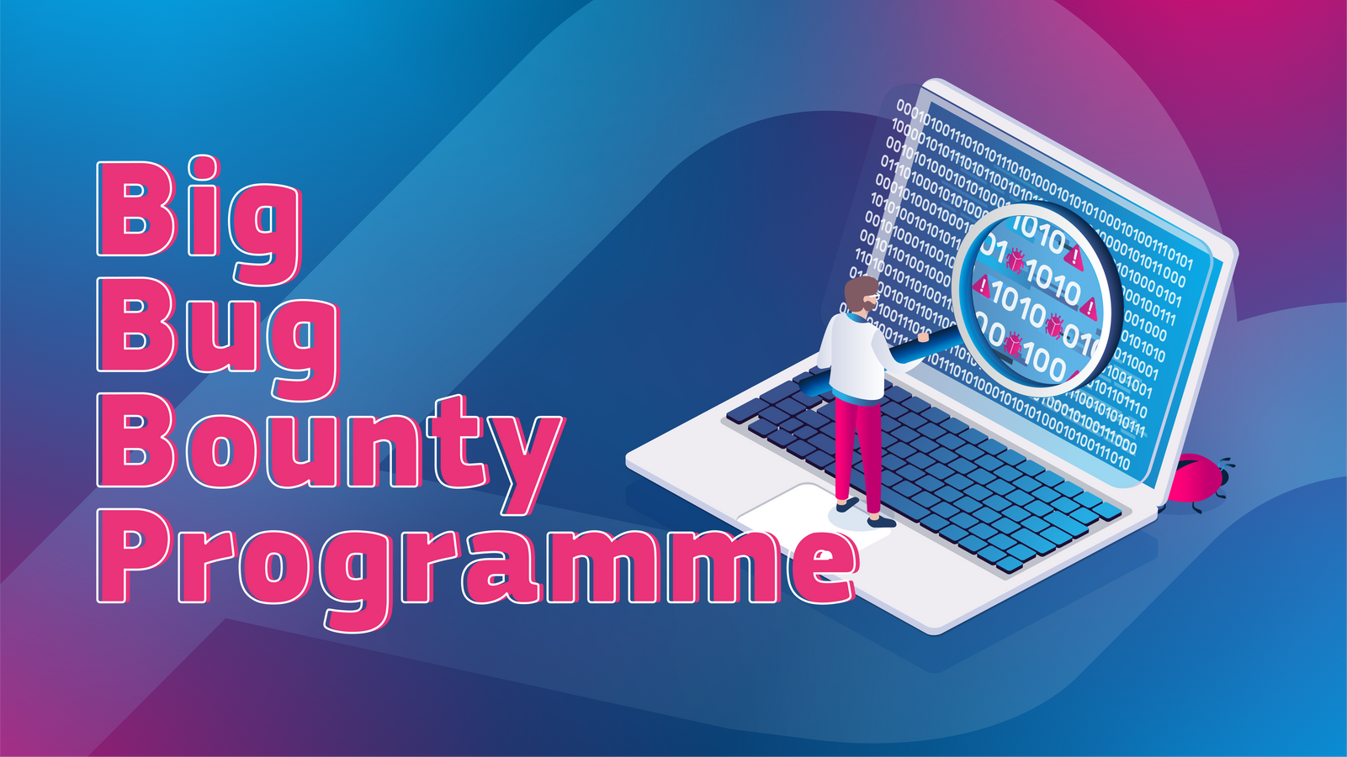
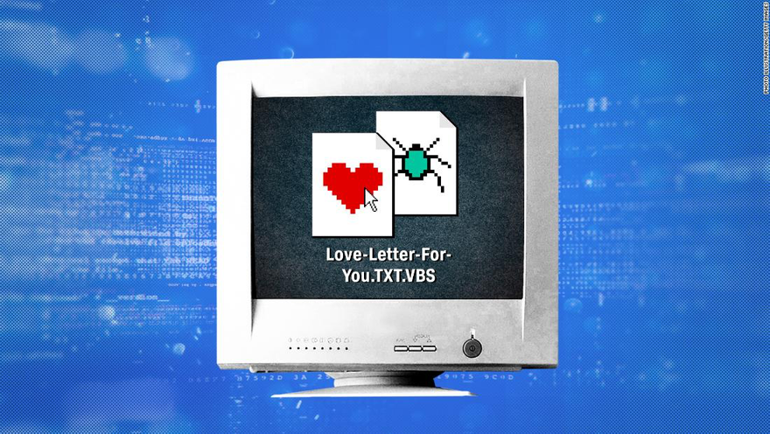
Alcune curiosità
1.
I Love You (2000), noto come Love Bug, è stato un grande attacco informatico basato su social engineering tramite email con un allegato dannoso che si diffondeva ai contatti dell'utente, causando danni globali.
2.
I Bug Bounty sono programmi dove le organizzazioni offrono ricompense a ricercatori indipendenti che scoprono vulnerabilità nel software. I ricercatori segnalano le vulnerabilità trovate e ricevono premi in base alle linee guida del programma.

Slide 8
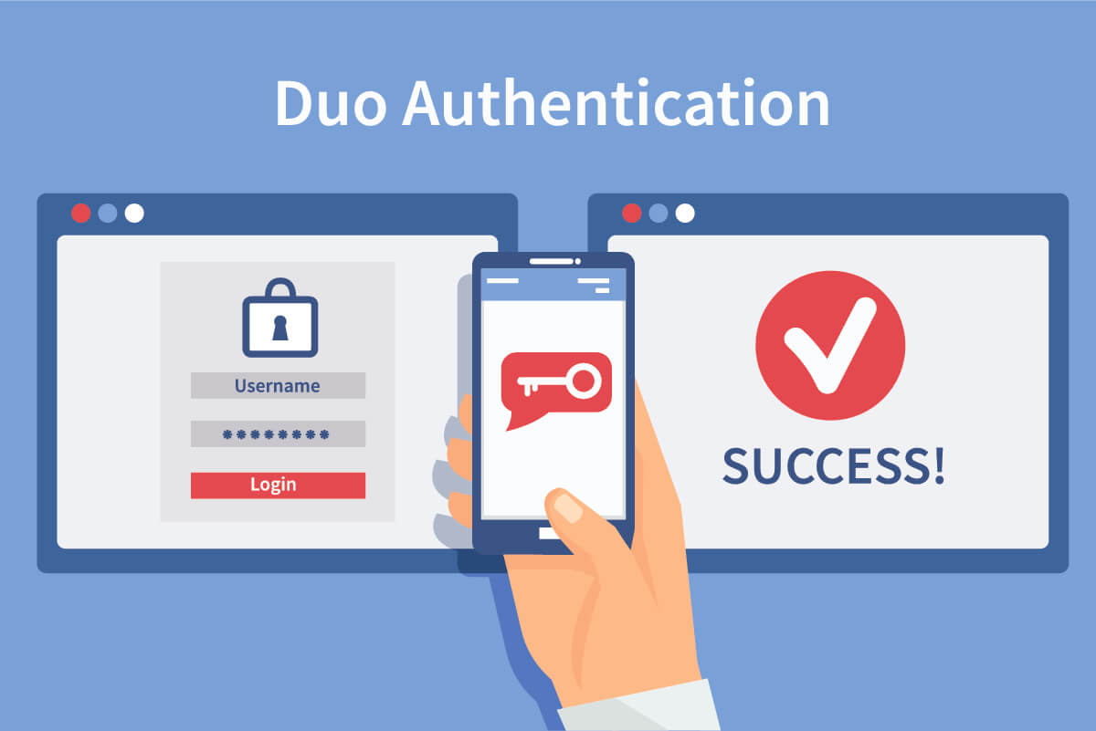
AUTENTICAZIONE DEGLI UTENTI
Il sistema operativo autentica gli utenti e determina le operazioni autorizzate. Identificando e verificando le credenziali, stabilisce quali risorse sono accessibili e quali azioni sono permesse. Questo procedimento assicura che le attività siano in linea con le politiche di sicurezza, garantendo un ambiente informatico sicuro e affidabile.

Slide 9

Metodi per verificare l’identificazione di un utente
Mediante qualcosa che l'utente sa: per esempio username e una password segreta.
Mediante qualcosa che l'utente ha: ad esempio, il contenuto di una smart-card.
Mediante qualcosa che l'utente è: per esempio il riconoscimento facciale oppure l’impronta digitale.
Mediante qualcosa che l'utente fa: per esempio il riconoscimento vocale.

Slide 10
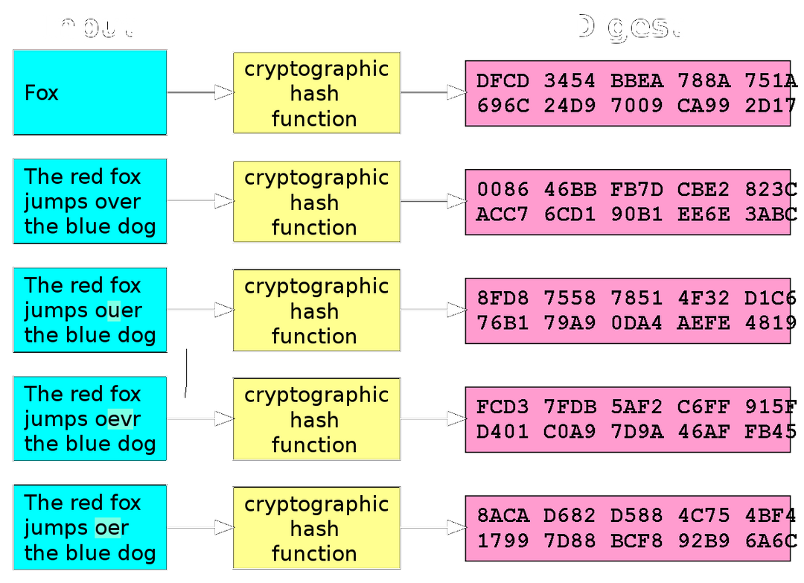
Cifratura dei dati
Per motivi di sicurezza le password sono sempre memorizzate in forma cifrata.
I tipi di algoritmi di cifratura sono di tipo hash.
Gli algoritmi hash più utilizzati sono quelli della famiglia SHA (Secure Hash Algorithm).

Slide 11
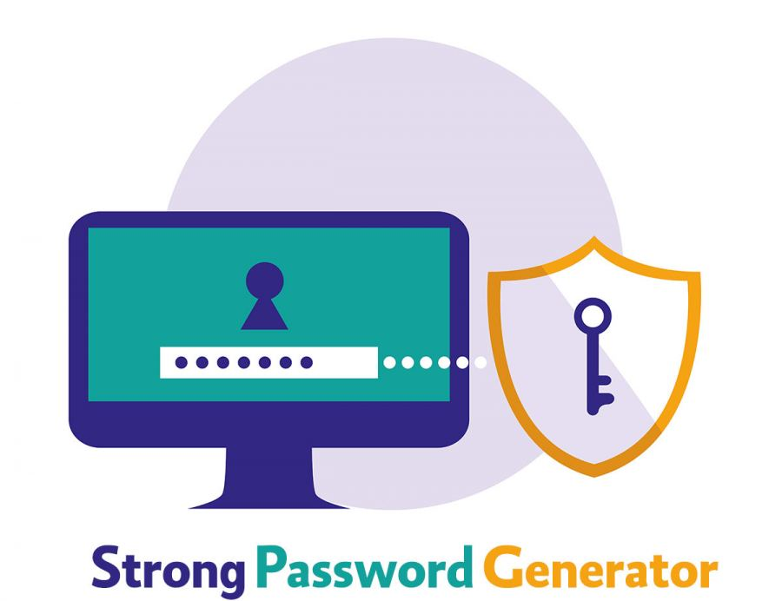
Approfondimento
Le tecnologie di autenticazione e autorizzazione proteggono l'accesso alle risorse digitali con metodi come biometria, token di accesso e OAuth. È importante adottare password robuste e gestire attentamente le credenziali per prevenire attacchi informatici.

Slide 12
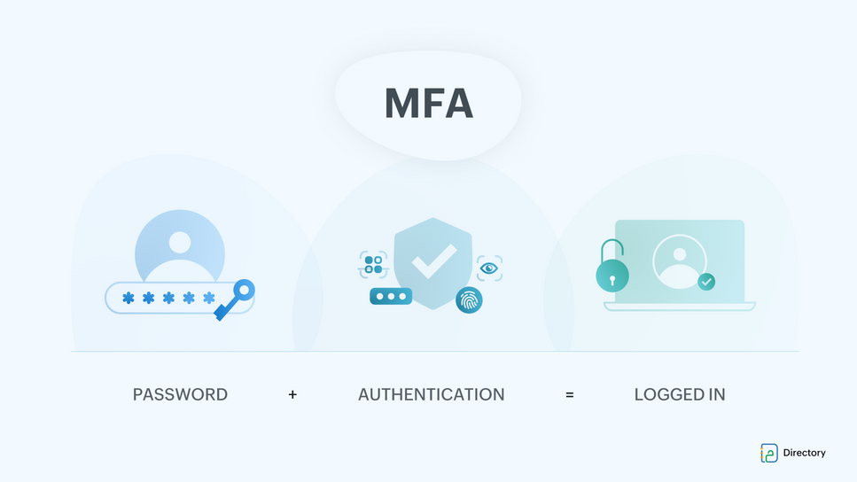
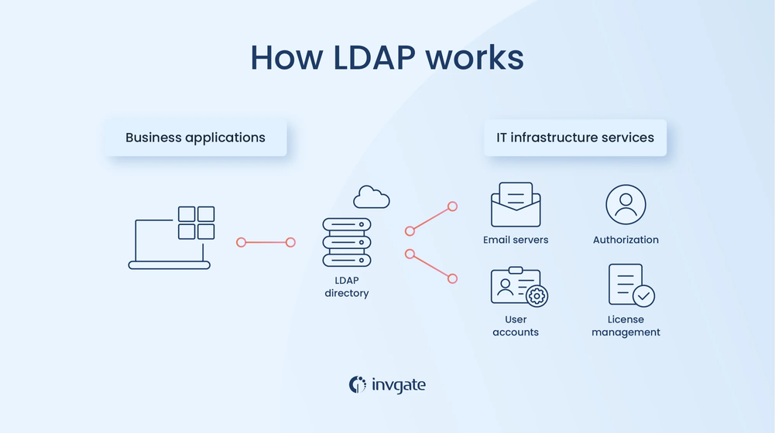
Approfondimenti
1. MFA: L'autenticazione a più fattori utilizza due o più fattori per verificare l'identità, aggiungendo un livello di sicurezza extra rispetto all'autenticazione singola.
2. SSO: Il Single Sign-On semplifica l'accesso a più sistemi con una sola credenziale.
3. I token di autenticazione generano codici OTP per l'autenticazione a due fattori. 4. L'autenticazione basata su certificati sostituisce le password con certificati digitali.
5. I protocolli come Kerberos, LDAP, OAuth e OpenID Connect gestiscono l'autenticazione nelle reti informatiche. Bisogna implementare pratiche sicure di gestione delle credenziali, inclusa l'uso di password complesse e la rotazione regolare.

Slide 13



Curiosità
TIPI DI ATTACCHI:
-Phishing
-Forza bruta
-Keylogger
-WiFi pubblico
-Ingegneria sociale
-Password abusate
-Malware e spyware
QUANDO CAMBIARE LA PASSWORD:
-Seguito di una notifica di violazione dei dati
-Dopo aver condiviso la password
-Se si osserva un'attività insolita dell'account
-Transizione post-dispositivo o servizio
-Quando una password è semplice o comunemente usata
https://ironvest.com/blog/how-often-should-you-change-your-password/

Slide 14

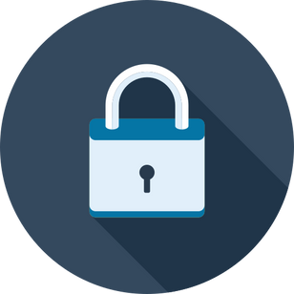
Curiosità
SVANTAGGI DI CAMBAIRLA SPESSO:
-Scegliere password deboli e prevedibili
-Trascurare alcune misure di sicurezza
COME CREARNE UNA SICURA:
-Password complessa
-Gestore di password
-2FA
-Controlli regolari
-Biometrica
https://ironvest.com/blog/how-often-should-you-change-your-password/

Slide 15
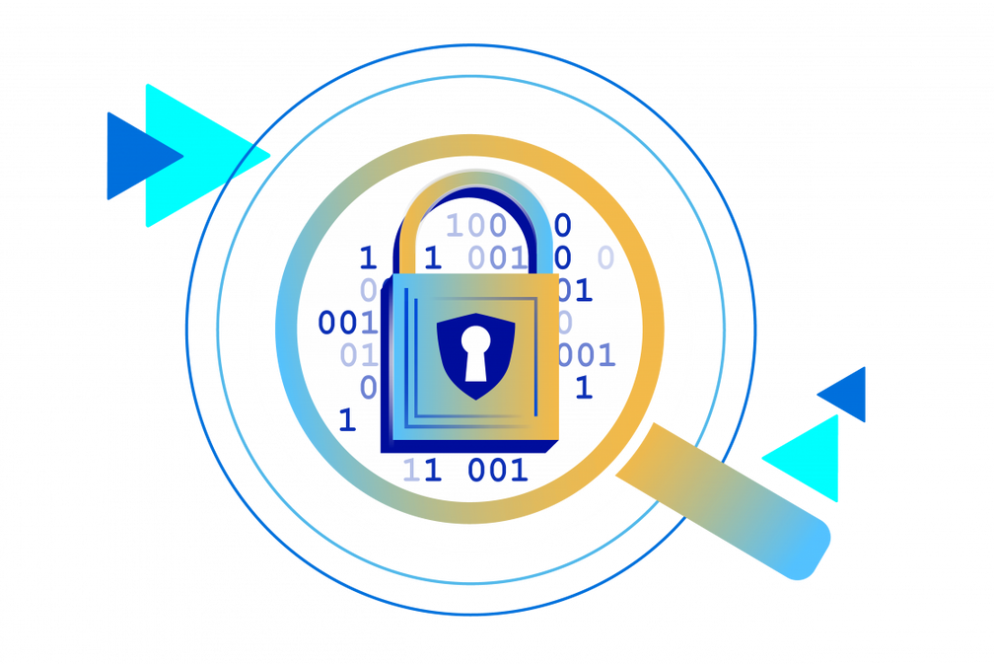
LA PROTEZZIONE CRITTOGRAFICA DEI DATI
I dati sensibili devono essere criptati con un algoritmo crittografico e decifrati solo dall'utente autorizzato al momento dell'uso. La chiave per garantire la segretezza dei dati è conosciuta solo dal cifratore e dal decifratore. Gli algoritmi simmetrici consentono lo scambio sicuro della chiave tra mittente e destinatario.

Slide 16
Approfondimenti
1.Algoritmi crittografici: Base della crittografia dei dati e determinano come i dati vengono cifrati e decifrati. Tipi comuni includono AES, RSA...
2.Gestione delle chiavi: È critica per garantire l'integrità del sistema crittografico. Include la generazione sicura, la distribuzione sicura e la rotazione regolare delle chiavi.
3.Certificati digitali: Garantiscono l'autenticità e l'integrità delle comunicazioni su Internet. Sono emessi da autorità di certificazione e utilizzati per stabilire connessioni sicure.
4.Attacchi crittografici: Tentativi di compromettere la sicurezza di un sistema crittografico, come l'attacco brute force o di crittanalisi differenziale.
5.Sviluppo sicuro del software: È fondamentale per proteggere i dati sensibili dall'accesso non autorizzato, includendo la protezione dei dati in transito e a riposo, e la protezione delle chiavi crittografiche.

Slide 17
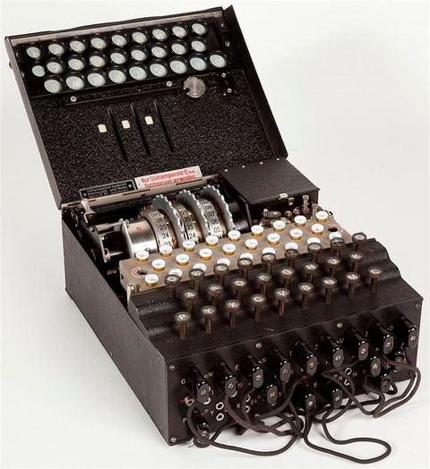
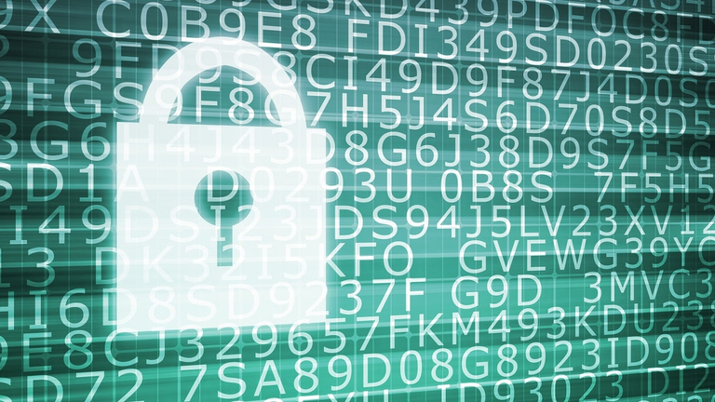
Alcune curiosità
1
Durante la Seconda Guerra Mondiale, l'Enigma era una macchina di cifratura tedesca. Grazie agli sforzi di Alan Turing e altri a Bletchley Park nel Regno Unito, il codice Enigma è stato decifrato, aiutando gli Alleati a vincere la guerra.
2
Durante la Guerra Fredda, USA e URSS investirono pesantemente nella crittografia per proteggere le loro comunicazioni militari e governative, generando una corsa agli armamenti nella crittografia.
3
Edward Snowden ha rivelato dettagli sui programmi segreti di sorveglianza di massa condotti dalla NSA e altre agenzie di intelligence nel 2013. Questo ha sollevato preoccupazioni sulla sicurezza informatica e la privacy online.
4
Nel caso del telefono di San Bernardino del 2015, le autorità chiesero ad Apple di sbloccare l'iPhone di uno dei tiratori coinvolti nell'attentato di San Bernardino. Apple rifiutò per timore di compromettere la sicurezza e la privacy degli utenti, generando dibattiti sulla sicurezza dei dati e sulla bilancia tra sicurezza nazionale e privacy individuale.

Slide 18


LA GESTIONE DELLE AUTORIZZAZIONI DI ACCESSO ALLE RISORSE
Il sistema operativo ha bisogno di tre autorizzazioni:
Lettura del contenuto
Scrittura (comprende la creazione e la cancellazzione)
Esecuzione ( se si tratta di un programma)
Tecniche di memorizzazione degli utenti
Access Control List ( ACL): in cui a ogni risorsa viene associata una lista dei soli utenti che dispongono di autorizzazioni sulla risorsa stessa;
Capability List (C-list): in cui a ogni utente viene associata una lista delle sole risorse su cui dispone di autorizzazioni.

Slide 19
Approfondimenti
1.Principio del minimo privilegio: Gli utenti devono avere solo le autorizzazioni necessarie.
2.Ruoli e autorizzazioni: Assegnare ruoli predefiniti per definire l'accesso alle risorse.
4.Auditing e monitoraggio: Tracciare le attività degli utenti per individuare comportamenti sospetti.
5.Politiche di accesso: Definire chi ha accesso a quali risorse e come.
6.Revisione periodica delle autorizzazioni: Aggiornare le autorizzazioni regolarmente.

Slide 20
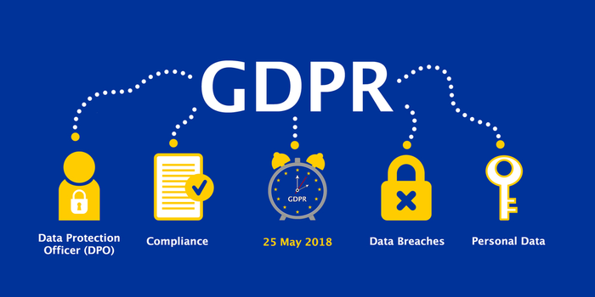



Curiosità
3
1
Anche con le autorizzazioni d'accesso sicure, i tentativi di ingegneria sociale possono manipolare gli utenti per ottenere informazioni di accesso.
La condivisione delle password può compromettere la gestione delle autorizzazioni di accesso, poiché rende complicato monitorare gli utenti che accedono alle risorse.
Conformità normativa: Le organizzazioni devono rispettare regolamenti come il GDPR in Europa o la HIPAA negli Stati Uniti, che stabiliscono standard per la protezione dei dati e richiedono procedure specifiche per gestire gli accessi.
2
4
Tecnologie avanzate come intelligenza artificiale e machine learning stanno rivoluzionando il controllo degli accessi, consentendo il rilevamento di schemi anomali e garantendo trasparenza e immutabilità.

Slide 21
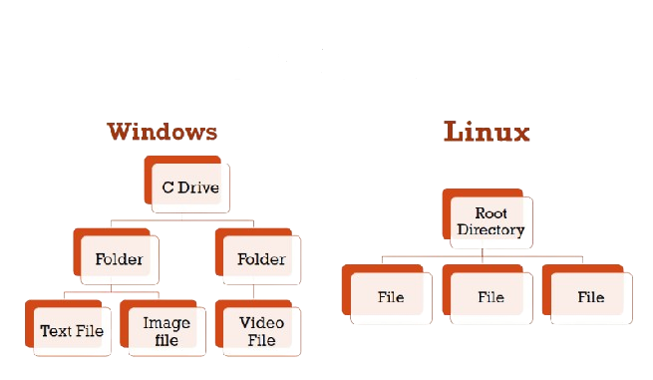
FILE-SYSTEM
LA PROTEZIONE DEL FYLE-SYSTEM IN LINUX E WINDOWS

Slide 22
Windows
Windows gestisce la protezione dei file e delle directory del file-system NTFS mediante ACL.
Per ogni file è possibile attribuire le seguenti autorizzazioni:
• Lettura
• Lettura ed esecuzione
• Scrittura
• Modifica
• Controllo completo
L'ultima autorizzazione dell'elenco consente di modificare le autorizzazioni stesse di protezione del file.

Slide 23
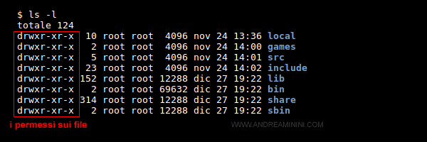
Linux
Linux possiede sofisticato sistema di gestione delle autorizzazioni ogni risorsa è rappresentata da un file, sono stati definiti i seguenti permessi:
• Read (r)
• Write (w)
• Execute (x)
Nel caso delle directory il permesso read consente di visualizzarne il contenuto, write di creare nuovi file o directory ed execute di attraversarle per accedere a sotto directory.

Slide 24
Approfondimenti
Linux
Modello di sicurezza basato su permessi: Linux impiega un modello di sicurezza fondato sui permessi per proteggere i file system. Ogni file e directory possiede attributi di permessi associati che determinano chi può leggere, scrivere o eseguire il file. I permessi sono assegnati a tre categorie di utenti: il proprietario del file, il gruppo del file e altri utenti.
ACL (Access Control Lists): Definisce insiemi più complessi di autorizzazioni per file e directory e permettono di specificare permessi per gli utenti, aggiungendo un livello di dettaglio nella gestione delle autorizzazioni.
File system crittografati: Linux fornisce alternative per creare file system crittografati, come dm-crypt per crittografare il disco o eCryptfs per crittografare i file o le directory.

Slide 25
Approfondimenti
Windows
NTFS (New Technology File System): Principale sistema di file utilizzato da Windows, che supporta la sicurezza basata su ACL per stabilire autorizzazioni dettagliate per file e cartelle.
BitLocker: BitLocker Funzione integrata in Windows che consente di crittografare il disco rigido del sistema operativo, proteggendo i dati da accessi non autorizzati in caso di smarrimento o furto del dispositivo.
UAC (User Account Control): Introdotto con Windows Vista, è un sistema di controllo degli accessi che previene modifiche non autorizzate richiedendo l'approvazione dell'utente.
Active Directory: Windows offre la gestione centralizzata delle autorizzazioni e delle politiche di sicurezza in una rete, permettendo di definire ruoli, gruppi e politiche per regolare l'accesso alle risorse e ai file di rete.

Slide 26
THANK YOU

